Slide 1
舰船实验

Slide 2
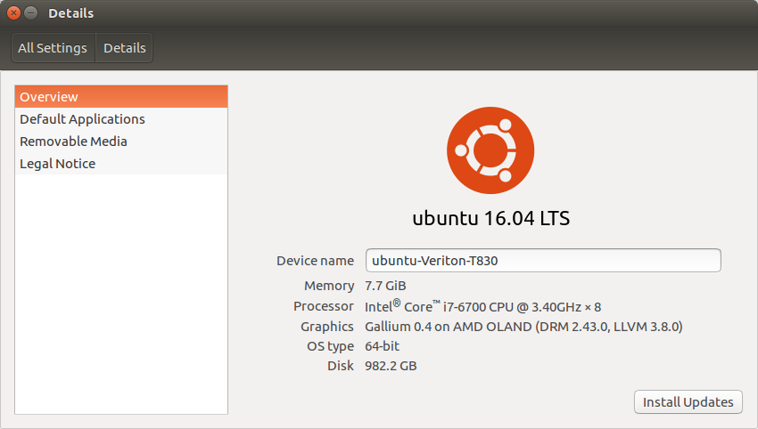
实验环境

Slide 3
实验方法
实验使用了Keras深度学习框架，并以Theano作为后端搭建了LSTM网络结构。
Y轴速度、纵摇角减去160、横摇角组成的向量每5个1组放入LSTM中进行训练。
其中，训练集选取了20000个点，测试集选取了1000个点，时间步长为一，损失函数为均方误差mse，优化函数为RMSprop。
训练过程为3个epoch。

Slide 4
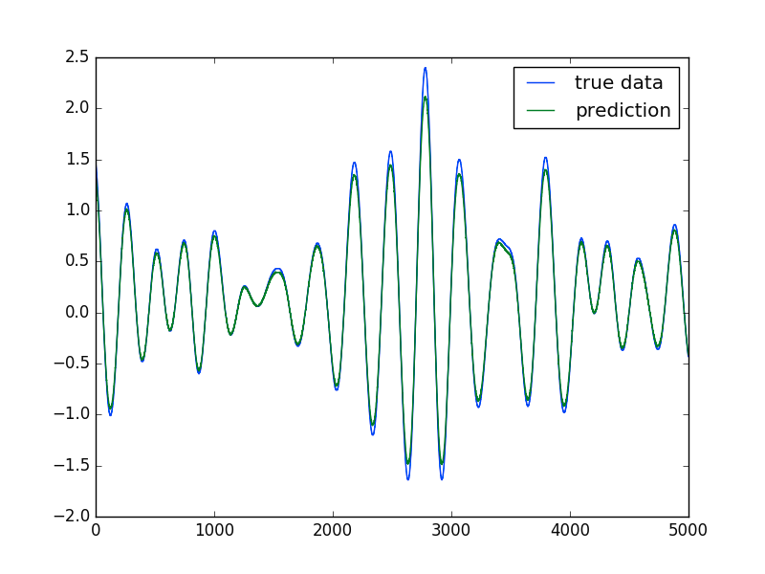
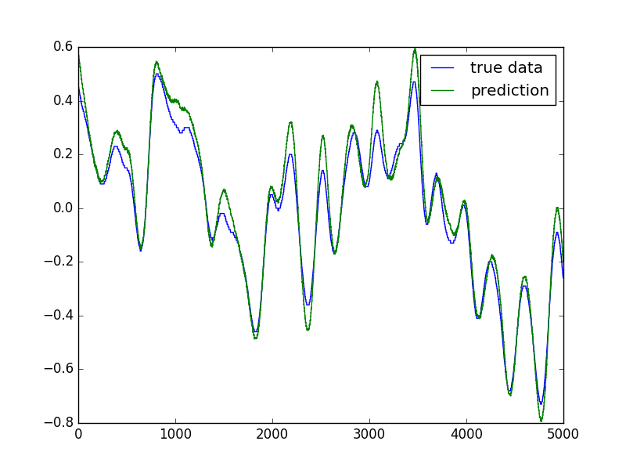
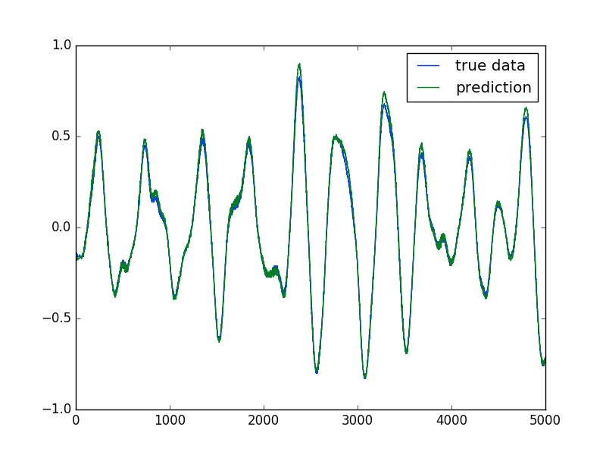
实验结果
对5000组进行预测，每个epoch训练耗时平均为27s，测试时间为27s，从左到右依次为y轴速度、纵摇角、横摇角的预测结果。

